Slide 1

部编版.四年级语文上册

Slide 2
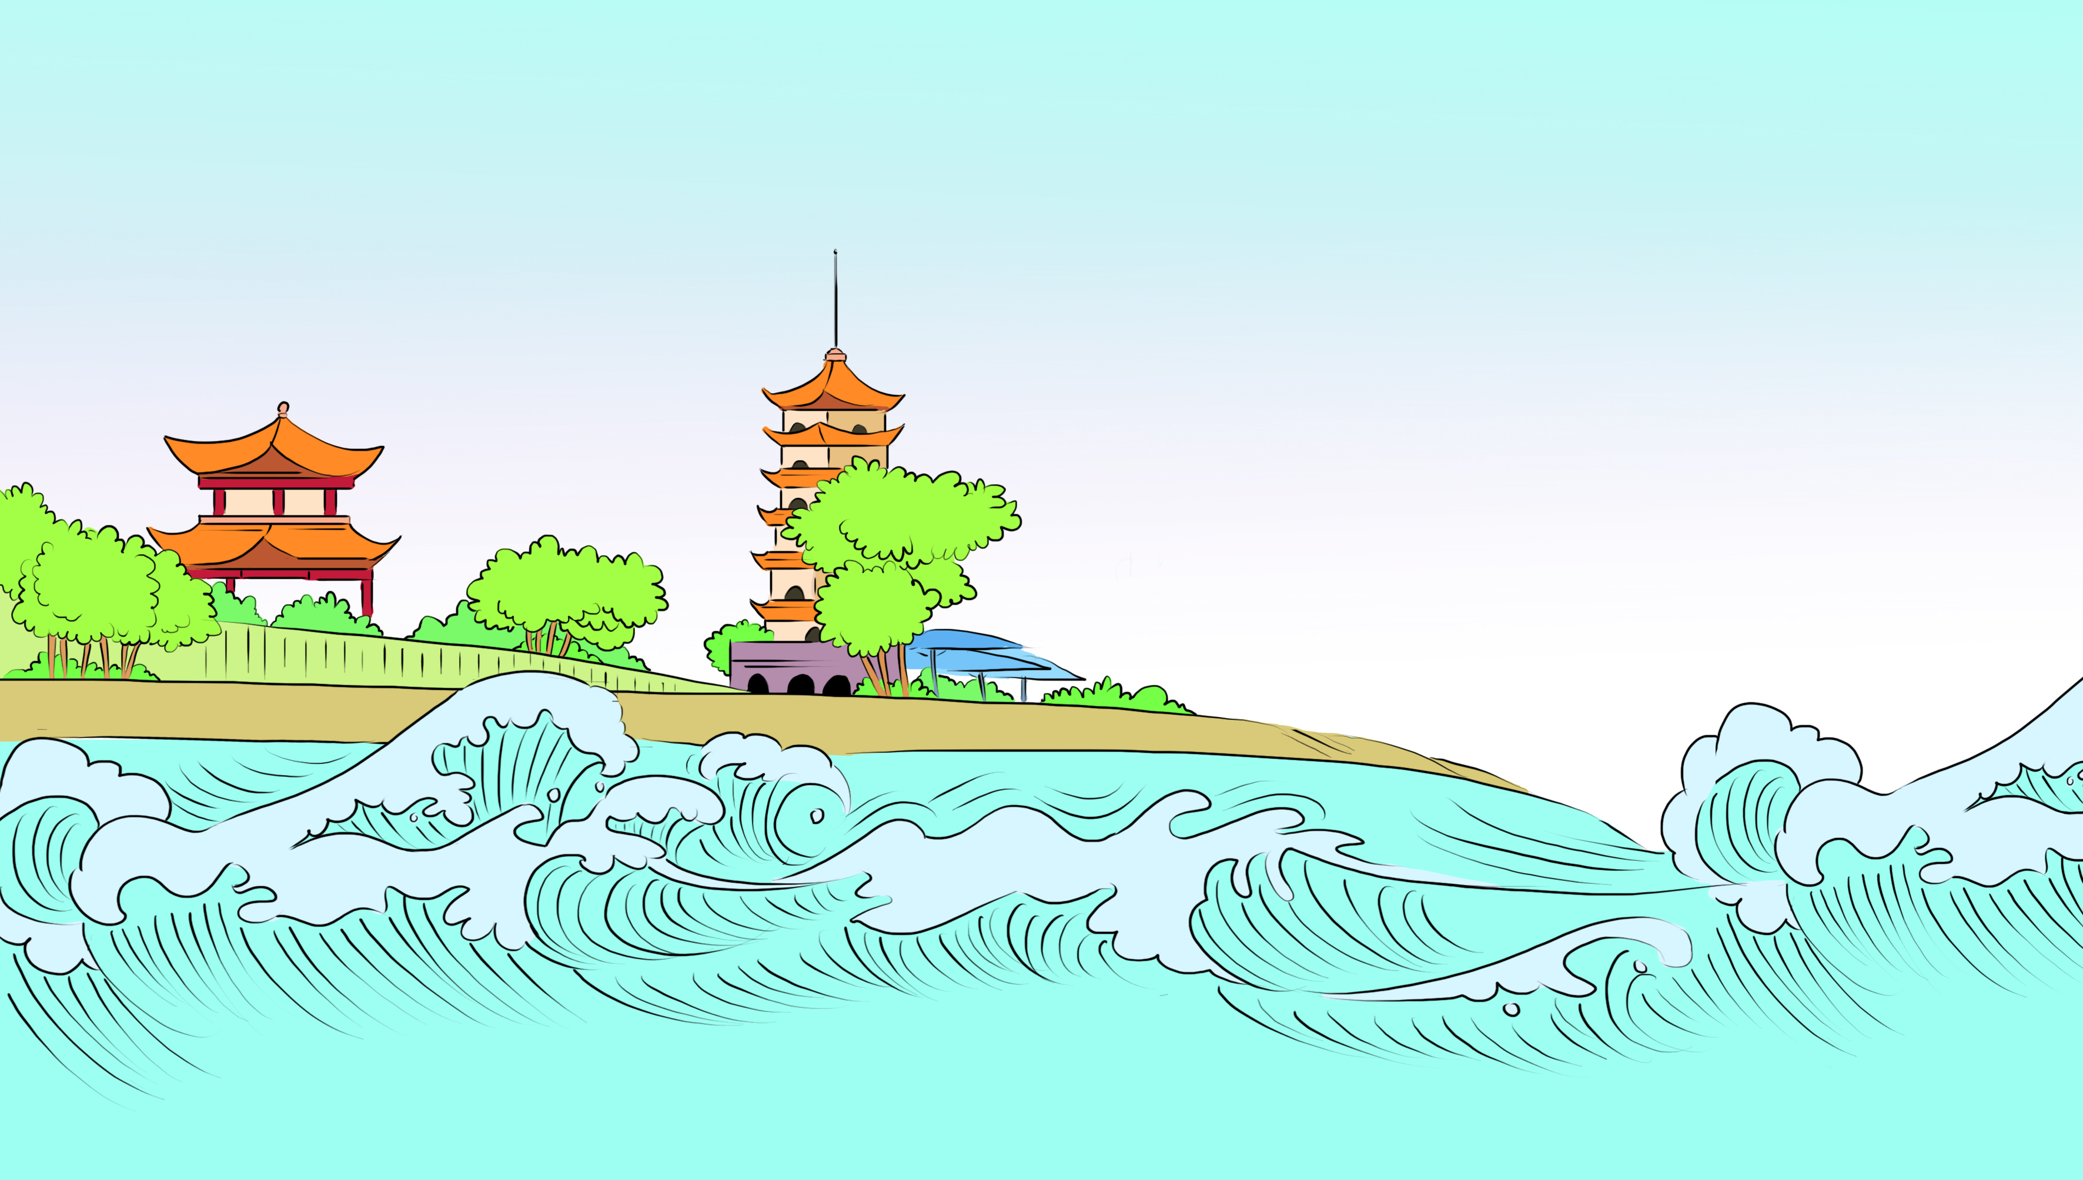

语文 四年级 上册
1
观 潮
第一课时
第二课时

Slide 3
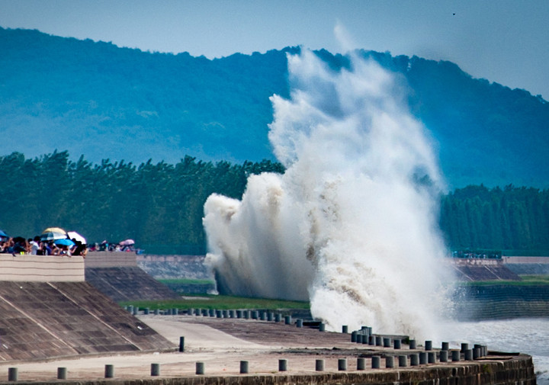

第一课时
钱塘江大潮天下闻名，每年都有不少游客前来观看这一奇景。
点击图片，播放钱塘江大潮视频

Slide 4

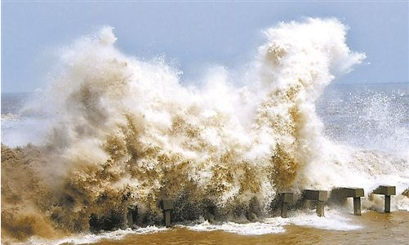
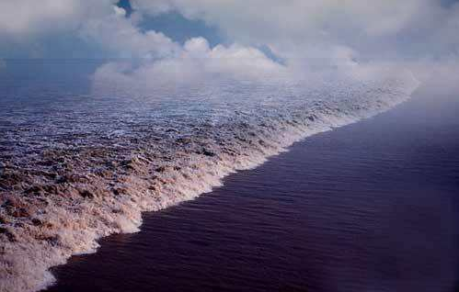
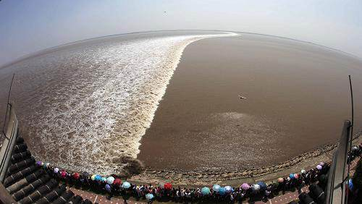
如果用一个词语来评价视频中的钱塘江大潮，你会用哪个词语呢？
奇观
震撼
壮美

Slide 5


结合资料袋了解钱塘江大潮！
钱塘江入海的地方叫杭州湾，杭州湾外宽内窄，呈喇叭形，东面的湾口宽达一百千米，而西面海宁市盐官镇附近的江面，只有两千余米。同时，江底泥沙淤积，形成庞大的沙坎，从东往西逐渐升高，最高处在盐官镇上游。涨潮时，潮水从湾口涌入，向西奔来，受渐狭江面约束，以及水下沙坎的影响，潮越来越高，最终形成了壮观的钱塘江涌潮。

Slide 6

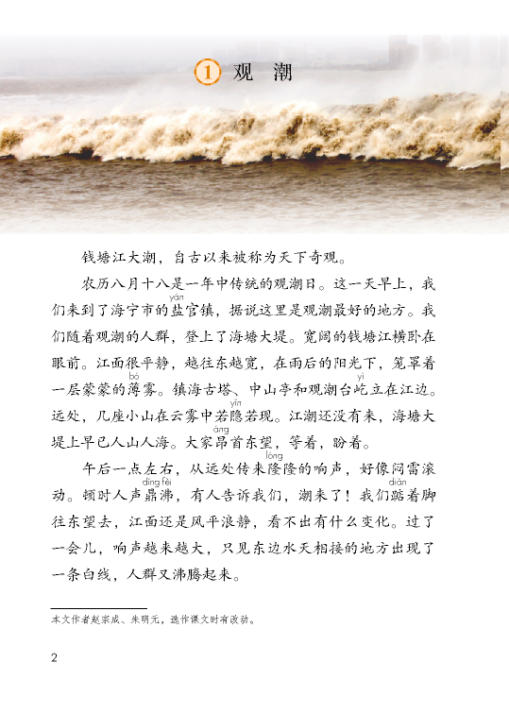
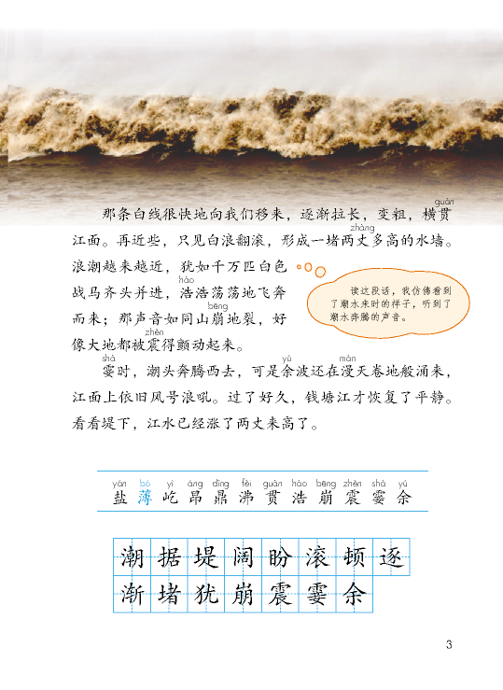

初读课文
点击图标，听范读
认真朗读课文，读准容易读错的字音，注意停顿。

Slide 7

学认字
后鼻音
ánɡ
dànɡ
昂首挺胸
浩浩荡荡
bēnɡ
dǐnɡ
山崩地裂
人声鼎沸
什么意思？

Slide 8
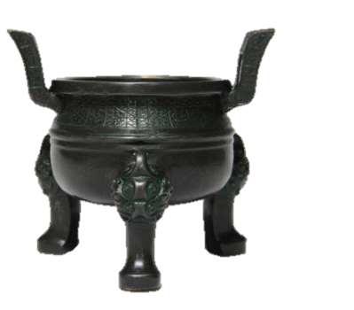
人声鼎沸
锅里的水煮开了。
古代烹煮食物的器皿。
人群发出的声音像水在锅里沸腾一样，形容人声嘈杂喧闹。

Slide 9
识字方法
崩
震
棚 蹦
形声字
读音相近或相同，部首不同。
晨 振

Slide 10
多音字
单独使用时；且多用于口语，与“厚”相对。
很薄 薄饼
báo
薄
bó
薄雾 薄弱 稀薄 单薄
常用于书面语。

Slide 11

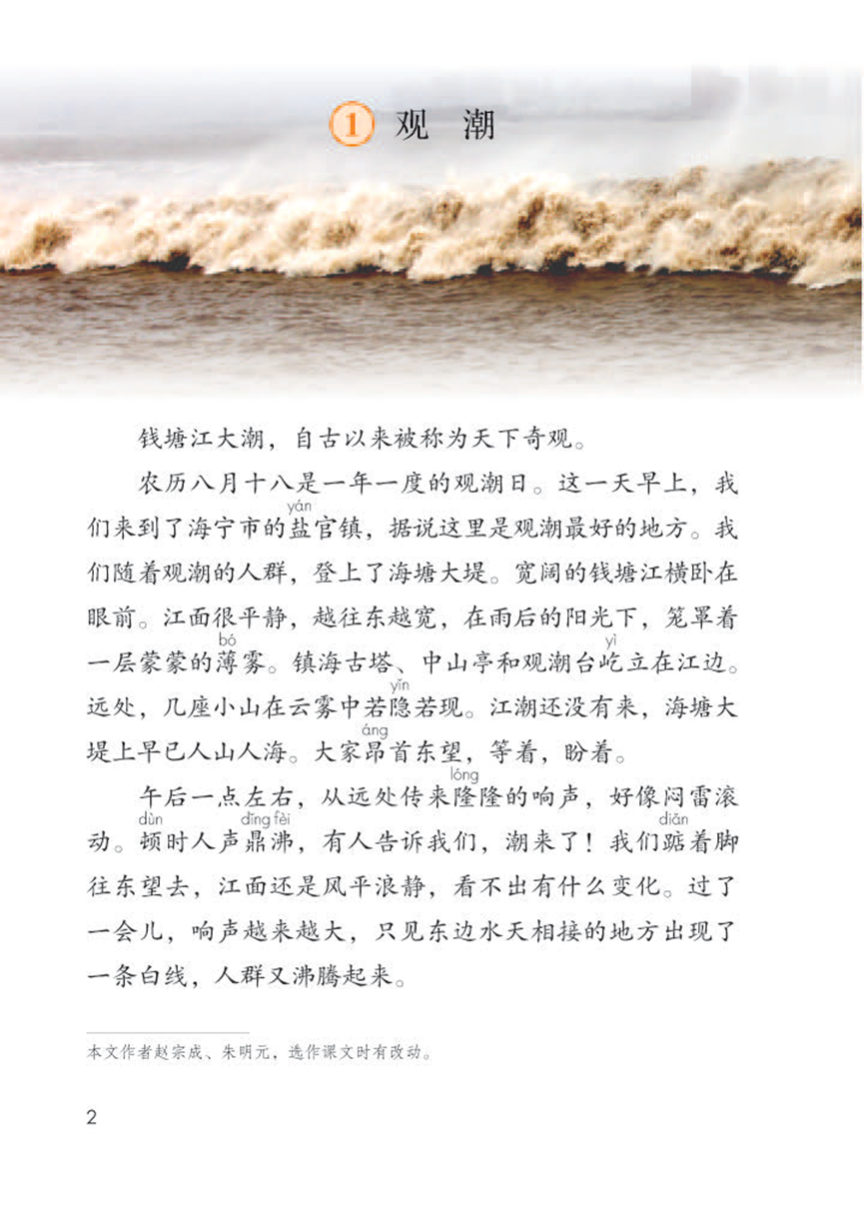
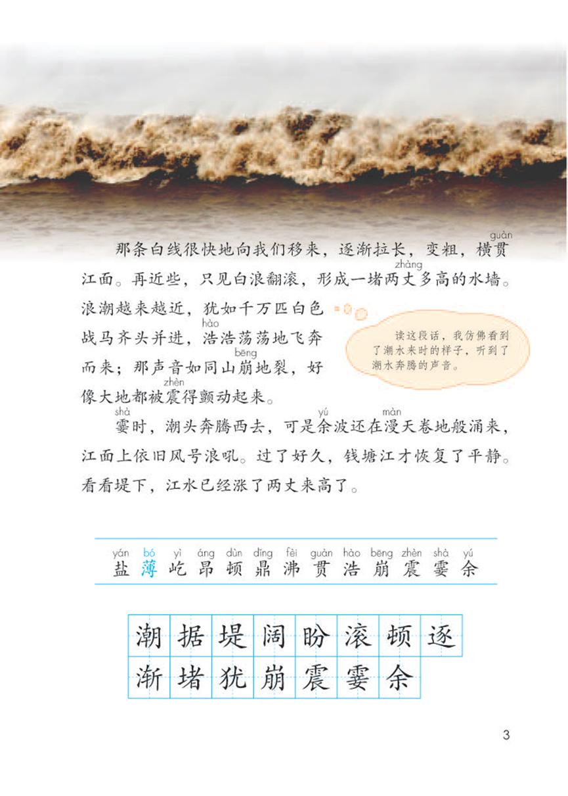
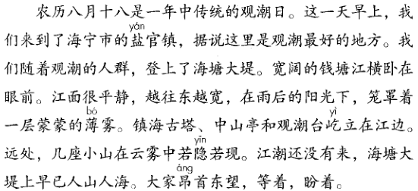

整体感知
快速浏览，说说课文是围绕哪句话写的。其中哪个词语最能概括钱塘江大潮的特点？
天下奇观

Slide 12
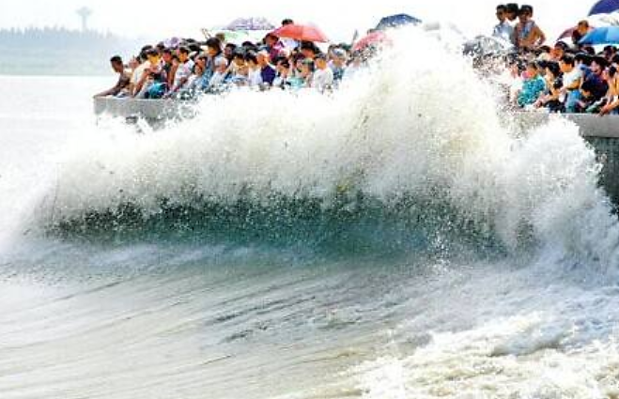
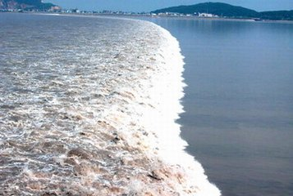
思考：下面两个“观”意思一样吗？
观潮
钱塘江大潮，自古以来被称为天下奇观。
观看
看到的景象

Slide 13

自由朗读课文，从文中圈画关键词语，思考作者是按什么顺序来写钱塘江大潮的。

Slide 14
由远及近
时间顺序
潮来时
全文

Slide 15
潮来前
潮去后
潮来时

Slide 16
课文按照（ ）顺序，先写（ ），再写（
），最后写（ ），表现了钱塘江大潮奇特、壮观的景色。
时间
潮来前的景象
潮来时的
景象
潮去后的景象

Slide 17
段落划分
 | 段落大意
第一部分（1）
第二部分（2）
第三部分（3、4）
第四部分（5）
总体介绍钱塘江大潮的特点和地位。
潮来前在海塘大堤上的所见。
潮来时由远及近的变化过程。
潮头奔腾西去后的情景。

Slide 18


学写字
左右同宽
拼音开关
cháo
jù
dī
kuò
pàn
gǔn
dùn
zhú
潮
据
堤
阔
盼
滚
顿
逐
jiàn
dǔ
yóu
bēng
zhèn
shà
yú
渐
堵
犹
崩
震
霎
余
上扁下长，上收下放

Slide 19
易写错
cháo
左边三点摆放略呈弧形。中间部分倒数第二笔为提。

Slide 20
zhèn
雨字旁四点从左斜往右下运笔；下面倒数第三笔是竖提。

Slide 21
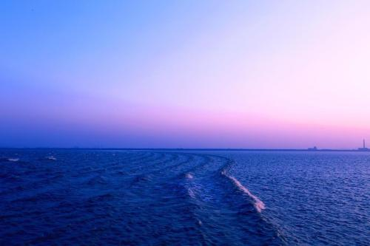

识字游戏
乘船游钱塘江
沸腾
顿时
横贯
薄雾
余波
潮水

Slide 22

课堂演练
一、看拼音，写词语。
guān cháo
jù shuō
dà dī
大 堤
（ ）
（ ）
观 潮
据 说
（ ）
hào hào dàng dàng
zhú jiàn
shà shí
霎 时
（ ）
（ ）
浩 浩 荡 荡
逐 渐
（ ）

Slide 23
二、根据课文内容填空。
潮来前
作者按（ ）（ ）（ ）写了这篇课文，着重写潮来时，先听见远处传来 ,好像 。过了一会儿，浪潮越来越近了，那声音如同 ，好像 。当潮头奔腾西去后，江面依旧 。
潮来时
潮去后
隆隆的响声
闷雷滚动
山崩地裂
大地都被震得颤动起来
风号浪吼

Slide 24
第二课时
复习导入
开火车读词语
奇观 农历 据说 宽阔 人山人海 滚动 顿时 逐渐 犹如 齐头并进 山崩地裂 霎时 余波 依旧
用上几个词语，说一说课文的主要内容。

Slide 25


互动课堂
为什么钱塘江大潮被称为“天下奇观”？

Slide 26

小组合作
默读课文，圈画关键语句，边读边想象画面，选择自己印象最深的地方和同学交流。

Slide 27
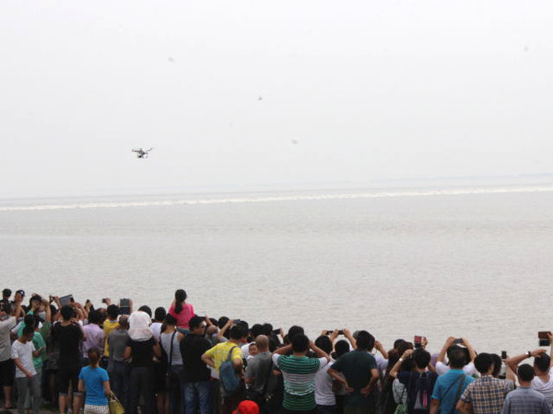
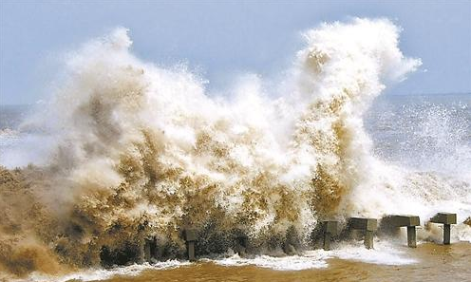
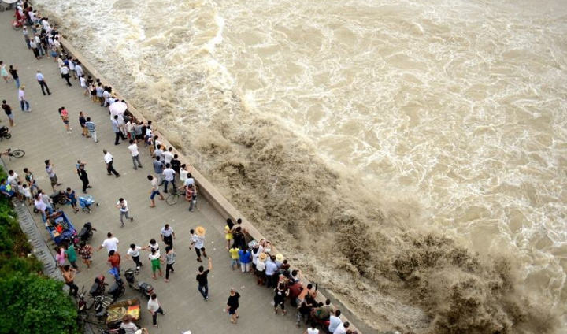
汇报交流
潮来前
潮来时
潮去后

Slide 28

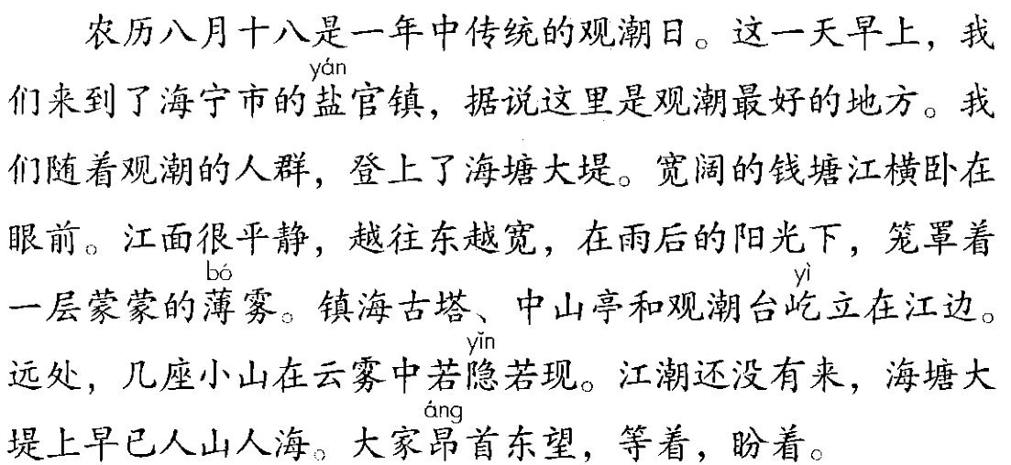
潮来前
哪些景物给你留下了深刻的印象呢？
写出了江的宽阔，又带有一种动感。

Slide 29
哪些景物给你留下了深刻的印象呢？
景物描写
想象画面

Slide 30
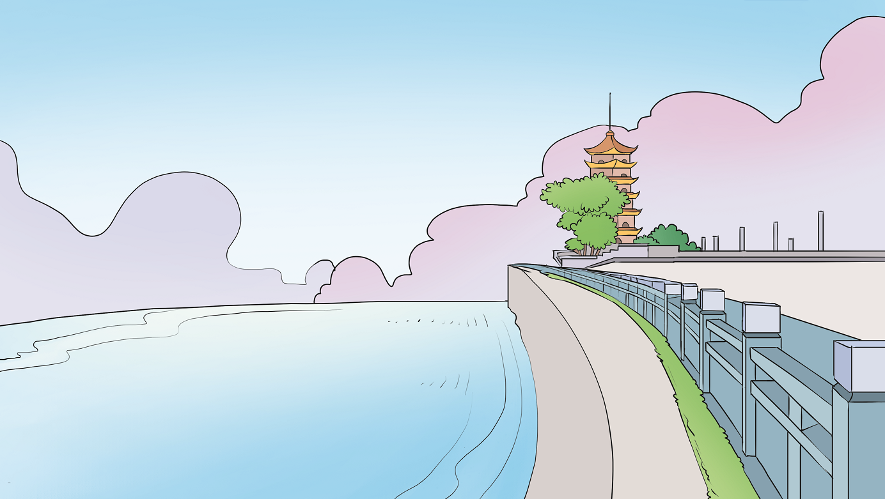

朗读指导
齐读潮来前（第1、2自然段），读出平静和期待，声音不要高。

Slide 31

潮来时
自由朗读第3、4自然段，根据下面的“学习提示”，谈一谈你想象到的画面吧！
读了 ，
我仿佛看到了 ，
我来为大家读一读： 。

Slide 32


声音
午后一点左右，从远处传来隆隆的响声，好像闷雷滚动。
暗示潮水来势凶猛。
读了这句话，
我仿佛看到了 ，我来为大家读一读：……
潮水正凶猛地奔涌而来

Slide 33
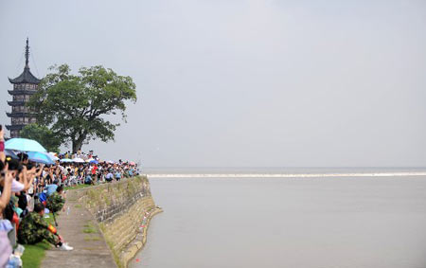
声音、形态
过了一会儿，响声越来越大，只见东边水天相接的地方出现了一条白线，人群又沸腾起来。
大潮离我们越来越近了！

Slide 34
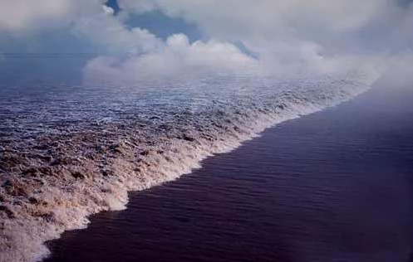
形态
那条白线很快地向我们移来，逐渐拉长，变粗，横贯江面。
大潮气势越来越大！

Slide 35
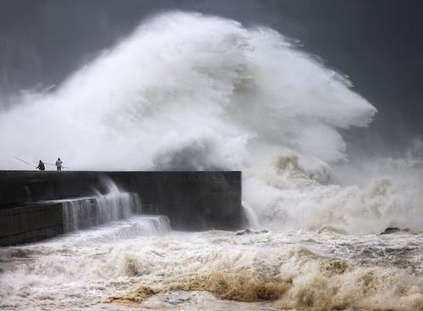
形状
再近些，只见白浪翻滚，形成一堵两丈多高的水墙。
大潮的气势排山倒海！
一丈≈3.33米
两丈≈两层楼房高！

Slide 36
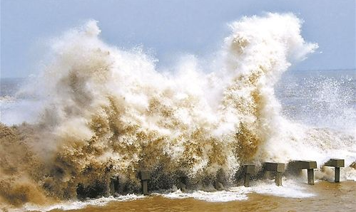

读这句话，
我仿佛看到了_ ______________________________________________________________________________________________________
我来为大家读一读：……
一堵两丈多高的银白色水墙，而且这堵墙横跨整个江面，宽达几千米。我深深感受到钱塘江大潮那排山倒海的气势。

Slide 37
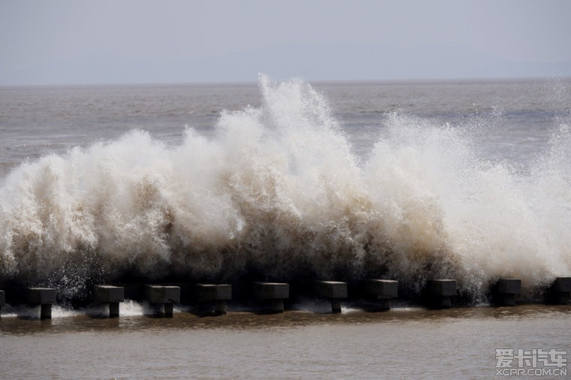
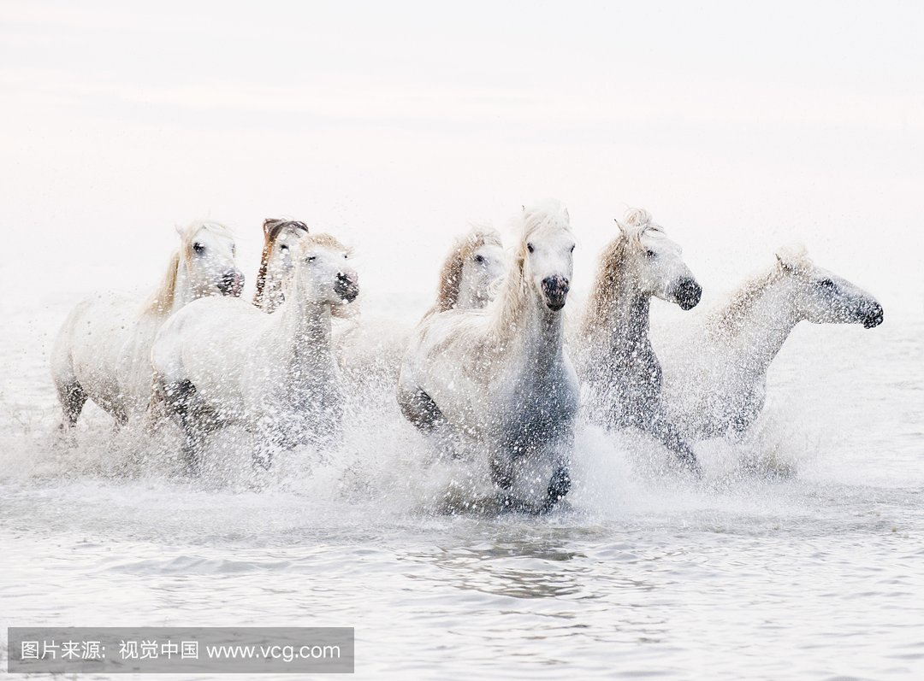

形态
好像；仿佛。
气势壮观
浪潮越来越近，犹如千万匹白色战马齐头并进，浩浩荡荡地飞奔而来。
比喻

Slide 38
声音
声音宏大
那声音如同山崩地裂，好像大地都被震得颤动起来。
生活中，你听到过什么声音可以用“山崩地裂”来描述？试着说一说吧！
当海潮奔腾涌来时,有如山崩地裂似的壮观气势叫人惊叹不已。

Slide 39

读了这句话，
我仿佛听到了____________________________________________________________________________________________________________
我来为大家读一读:……
潮水奔腾的声音。那潮涌的声音就像一架飞机从我头顶上飞过时发出的声音一样，震耳欲聋！

Slide 40
作者描写的大潮的画面是不是很壮观？下面一起读一读唐代诗人刘禹锡的《浪淘沙》（其七），再一次感受钱塘江大潮的壮美！

Slide 41
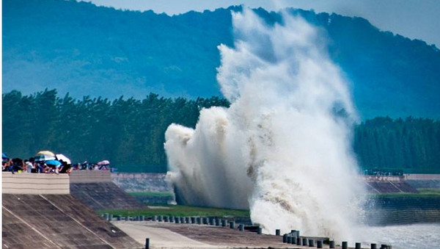
声音：气势
农历八月的钱塘江潮水涌来，发出震耳欲聋的巨响。数丈高的浪头拍向岸边的山石，又反弹回来。
片刻之间，潮水便向大海退去。它所卷起的座座沙堆却留了下来，就像雪堆一样洁白无瑕。
浪淘沙（其七）
[唐]刘禹锡
八月涛声吼地来，
头高数丈触山回。
须臾却入海门去，
卷起沙堆似雪堆。
形态：壮观

Slide 42

从文中找出与诗的内容相关的句子。
浪淘沙（其七）
[唐]刘禹锡
八月涛声吼地来，
头高数丈触山回。
须臾却入海门去，
卷起沙堆似雪堆。
那声音如同山崩地裂，好像大地都被震得颤动起来。
八月涛声吼地来
头高数丈触山回
只见白浪翻滚，形成一堵两丈多高的水墙。

Slide 43
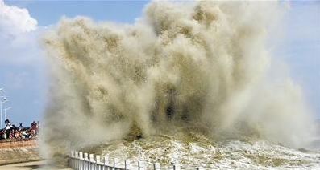

朗读指导
齐读潮来时（第3、4自然段）：读好表现大潮声音、形态的语句，想象大潮的形态，读出大潮由远而近的变化，体会大潮的壮观。

Slide 44

背诵指导
关键词背诵法
隆隆的响声→潮来了→踮着脚→风平浪静→一条白线
很快地→水墙→白色战马→山崩地裂

Slide 45
潮去后
请同学们默读第5自然段，思考：大潮退去了，江面上是一幅怎样的画面呢？

Slide 46
这两个词语是什么意思？
漫天卷地
（ ）地涌来
霎时，潮头奔腾西去，可是余波还在漫天卷地般涌来，江面上依旧风号浪吼。过了好久，钱塘江才恢复了平静。看看堤下，江水已经涨了两丈来高了。
风号浪吼
（ ）的江面
两丈来高
（ ）的江水
画面壮观

Slide 47
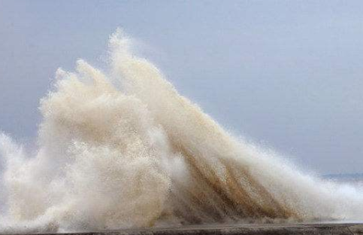
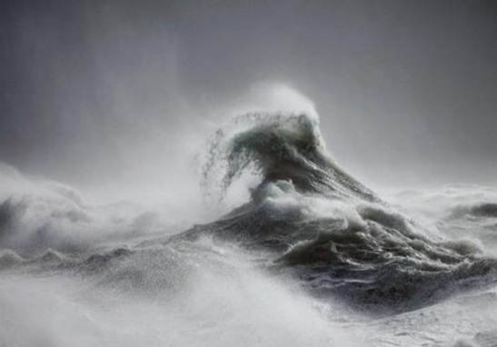
漫天卷地
风号浪吼
满天飞舞连地上的灰尘都被卷起。形容来势很猛，到处都是。
形容风浪很大,比喻未来会遇到很多严峻的考验。

Slide 48
朗读指导
齐读潮去后（第5自然段）：重读“漫天卷地”“风号浪吼”等词语，想象画面，读出大潮的气势。

Slide 49
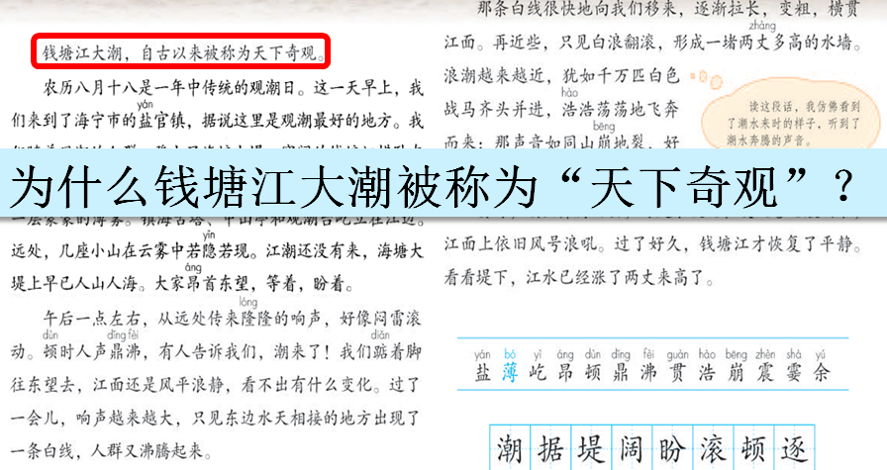





小 结
浪潮高
声音响
气势大
余波久
……

Slide 50

结构梳理
潮来前
平静
远
像闷雷滚动
一条白线
天
下
奇
观
观
潮
近些
长、粗、横贯江面
响声越来越大
潮来时
再近
白色水墙
更近
山崩地裂
千万匹白色战马
潮去后
余波涌来，涨了两丈来高

Slide 51

主题概括
本文记叙了一次观潮的盛况。作者用生动的语言，丰富的想象，细腻的笔触，描写了钱塘江大潮（ ）、（ ）的全过程，写出了大潮的（ ），表达了对钱塘江大潮奇观的（ ）。
由远而近
奔腾西去
雄伟壮观
惊叹与热爱

Slide 52
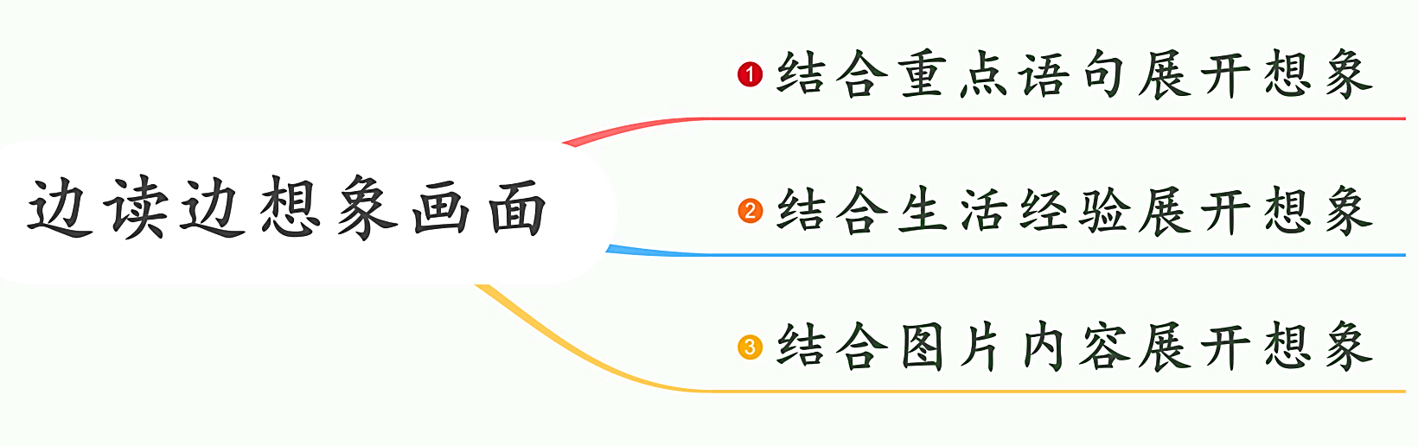
方法归纳

Slide 53
课堂演练
选择。
“再近些，只见白浪翻滚，形成一堵两丈多高的水墙。”这句话与刘禹锡《浪淘沙》（其七）中的哪句诗相关？（ ）
A.八月涛声吼地来 B.头高数丈触山回
C.须臾却入海门去 D.卷起沙堆似雪堆
B

Slide 54
课后作业
1.背诵课文第3、4自然段。
2.做小导游，把钱塘江大潮的景观讲述给爸爸妈妈听。

